Slide 1


Slide 2
Fundos ilíquidos:
O que fazer?

Slide 3
Fundos ilíquidos
Origem e causas:

Slide 4

Estrutura Padrão de Mercado de Capitais
Investidores
De acordo com a estrutura de marcado de Capitais, iremos observar exemplos de rupturas e escape de Recursos investidos em Fundos e as diversas formas de obter cobertura regulatória.
Oferta de Produtos e serviços
Administrador
Custodiante
Distribuidor
Gestor
Consultoria
Crédito e Investimentos
AAI
Plataformas
DTVMs
Regulamento
Regulatório
DF´s
Diligencias, etc
Teses de Investimentos,
Gestão e alocações,
Produtos estruturados
Originação,
Recomendações
Analise de crédito
Analise de Fundos
Valuation
Laudos Imobiliários etc

Slide 5
Estrutura Regulatória e atuação dos prestadores de serviço
Os fundos estressados, foram de fato veículos de “dragagem” de dinheiro, e uma sucessão de investimentos com desvios de finalidade dos recursos,
No entanto, é importante dizer que no mercado de RPPS, os prestadores de serviço são os agentes que ligam os Recursos aos investimentos finais:
Gestão
Comite
Restrições mercadológicas
regulatório
Oferta de Fundos
RPPS
Distribuidor
Gestor
Administrador
Custodiante
INVESTIMENTOS
Fundos e ou Ativos
$$
Consultoria
Concorrências publicas
Decisão de Alocação
Incentivos Reais?
Diligencias?

Slide 6
“Drible“ da estrutura Regulatória e atuação dos prestadores de serviço
Investidores
Tese de Investimento em Renda Fixa
Restrições mercadológicas
regulatório
Restrições mercadológicas
regulatório
INVESTIMENTOS:
Fundos e ou Ativos Finais $$
Fundos Ilíquidos,
FIPS
Participação em Investidas,
FIM
Crédito Privado
Fundos Imobiliários
Loteamentos
Etc
Oferta de Fundos 1
Oferta de Fundos 2
Rupturas e Conflitos
Rupturas e Conflitos
Distribuidor
Distribuidor
Administrador
Custodiante
Gestor
Administrador
Custodiante
Gestor
Consultoria
Credito ou Investimentos
Consultoria
Credito ou Investimentos

Slide 7
Distanciamento do Investimento dos ativos reais finais, ou seja, onde e de que forma ocorre a alocação, para qual finalidade, e qual nível de diligencia real do investimento final?
ATIVOS ESTRESSADOS CASCATA
RPPS
7,4 MM
5 MM
1,6 MM
11,4 MM
5,1 MM
8,1 MM
0 MM
Título Público
7,1 MM
FIRF
FIM
FIC
FIDC
DEBENTURE
0 MM
?? MM
?? MM
190 MM
40 MM
DEBENTURE
3 MM
0,5 MM
?? MM
1,2 MM
5 MM
2,6 MM
11,1 MM
4,8 MM
4,2 MM
CRI
0,4 MM
FIM CP
FIRF
IMA B
FII
FIM
0 MM
CRI
0,3 MM
?? MM
40 MM
0 MM
173 MM
24 MM
190 MM
CRI
1,2 MM
19,5 MM
180 MM
24 MM
194 MM
FII
Investida
Real Estate
EMP. E PART.
Créditos em default
116 MM
15,4 MM
9,9 MM
0,16 MM
6 MM
7,8 MM
6,7 MM
1 MM
7 MM
FIP
FIP
FII
FII
FIRF
FIP
0 MM
?? MM
83 MM
109 MM
7 MM
9,9 MM
0 MM
0,9 MM
7 MM
?? MM
100 MM
Imóvel l SP
FIM CP
FIM CP
FIP
Empreendimentos Imobiliários
?? MM
7 MM
33 MM
?? MM
0 MM
?? MM
?? MM
0 MM
0,04 MM
Investida REC
Invest .EMPR
Imóvel Industrial
Empresa S.A.
Título Público
Fundos de ativos judiciais ( SPECIAL SITS, SBC OPORTUNIDADE, etc)
15 MM
83 MM
Fundos de crédito privado ou caixa
Empreendimentos Imobiliários
18 MM

Slide 8
Fundos e Ativos em Cascata de Investimentos
Os ativos e fundos em cascata são estratégias utilizadas no mundo dos investimentos para otimizar a alocação de capital e diversificar o risco. Essas estratégias envolvem a criação de um conjunto de fundos ou veículos de investimento, onde cada nível da cascata tem um objetivo específico, no entanto, trazem fragilidades em potenciais vícios de origem nas alocações:
Fundos Originais: Esses fundos são montados com uma arquitetura prioritariamente regulatória, e apresentam regulamentos padrões de mercado, são responsáveis por alocar capital em vários outros fundos em alguns casos ativos de crédito (premissas de mercado e governança frágeis),
  Primeiro nível da cascata consiste nos fundos de investimento convencionais, permitem que os investidores individuais invistam em uma variedade de ativos e ou outros Fundos (permissividade de regulamento),
  Segundo nível, investimento em outros fundos, e ativos diretos, onde fica evidente o distanciamento do investimento dos cotistas primários, nesse caso, o risco adjacente está na possibilidade de falta de governança pois passam a ter novos gestores em outros fundos, nem sempre com a mesma estratégia do gestor primário,
  Terceiro nível da cascata é composto pelos ativos subjacentes, esses ativos podem ser ações, títulos, imóveis, derivativos, entre outros, nos quais nem sempre receberam o estudo e diligencias necessárias, portanto, o investidor inicial fica muito distante do ativo investido
As estratégias em cascata podem ser utilizadas para otimizar a diversificação, a justificativa mais comum é reduzir o risco e permitir que os investidores acessem uma ampla gama de ativos por meio de uma única estrutura de investimento. No entanto, é importante ressaltar que essas estratégias podem envolver taxas e comissões adicionais, pois cada nível da cascata tem seus próprios custos associados, e trazem distanciamento do investidor ao ativo final.

Slide 9
Fundos e Ativos com Vícios de Origem
Considerando o histórico dos últimos 5 anos imersos na matéria de Recuperação de Fundos Estressados para RPPSs, a Veritas fez uma síntese das principais ocorrências que são possíveis de se identificar dos Fundos com essa “natureza”:
Cascata de Fundos :
Sobreposição de custos para os Cotistas dos Fundos: fundo inicial (raiz) e fundos subsequentes, pois as cotas são impactadas pelas Taxas de Administração, Custódia, Gestão, Auditoria e demais despesas de toda cascata e assim sucessivamente nos fundos abaixo do Fundo inicial (veremos alguns exemplos a seguir),
Conflitos de prestadores de serviço na representação das assembleias, de forma que existem vínculos de representação entre cotistas, histórico inicial dos fundos, e situação da carteira atual e seus ativos (desenquadramentos e precificações),
Distanciamento dos Cotistas dos Ativos Finais, pois os “Outros Ativos”, em alguns casos são ainda mais Fundos que ramificam a árvore, inclusive, em algumas vezes a árvore se ramifica para outros prestadores de serviço, os Ativos reais substância do Investimento passam a ter desafios de monetização (barreiras em assembleias, e regulatórias),
Prazos de resgates alargados com as árvores são compostas por Fundos “Abertos”, contudo com carência, ou cotização longa por exemplo 1.800 dias de carência ou cotização, trazendo dificuldades na implementação de fusões, cisões, incorporações – uma vez que a entrada em vigor das alterações se dará em 30 dias, ou data do pagamento de resgate, o que for maior (Art. 45 da Instrução CVM 555/14),
Desenquadramentos Passivos, barreiras regulatórias 4963, impactos no CRP, troca de Gestores de RPPS etc,
Em muitas situações apesar dos ativos finais serem os mesmos, Árvores envolvendo Fundos Estressados tendem a ter diversos tipos de Fundos, por exemplo a seguir:

Slide 10
Fundos e Ativos com Vícios de Origem
As cascata exemplificadas trazem situações que indicam que nos investimentos realizados nos fundos, ocorreram estruturações de forma inadequada desde o início, ou em alguns casos enfrentam problemas sistêmicos, nomeadamente:
  Má precificação de ativos, marcações distorcidas nas carteiras e gestão dos Regimes com preocupações em relação aos tribunais de contas
  Estratégias de investimento defeituosas, conflitos de interesse não gerenciados adequadamente,
  Problemas insanáveis como a estrutura inicial complexa, convergência de interesses resolutiva (pag.2), restrições de mercado e compliance, partes relacionadas que colocaram outros gestores à frente das operações do passado, ganham tempo, ativos se deterioram, e as garantias das emissões que se esvaziaram, etc.
Normalmente existem algumas razões pelas quais esses ativos ou fundos sofrem esses efeitos:
  Governança e Diligencias falhas,
  Gestão ineficiente passado e presente,
  Arcabouço regulatório CVM, ANBIMA e Previdência
  Players de mercado se alteram, fluxo decisório RPPS é complicado, assembleias cheias de divergências.

Slide 11


ATIVOS INVESTIDOS
TÍTULO PÚBLICO – DIVERGÊNCIA SELIC
CREDITO PRIVADO

Slide 12
CASCATA TMJ
Cascata em 29/02/2020:

Slide 13
CASCATA TMJ VICIOS DE ORIGEM
Identificação de potencial vício de origem e apuração divergência relevante em relação à quantidade de títulos públicos divulgada na carteira de alguns fundos: UM MACRO e UM MACRO II.
No contexto de um fundo de investimentos, uma compra / venda de título público envolve: (i) decisão de investimento por parte do Gestor; (ii) aprovação e solicitação de execução por parte do Administrador e; (iii) lançamento da operação no SELIC por parte do Custodiante. Nesse sentido, apenas o custodiante possui acesso ao SELIC, cabendo a ele apresentar, diariamente, o Extrato de posição SELIC que o fundo possui ao Administrador que, a partir dessa informação, gera a carteira do fundo.
Dessa forma, o extrato de posição SELIC é o documento oficial para fins de contabilidade e comprovação da real posição em ativos públicos. Nesse sentido, ao assumir a Custódia do TMJ e de outros fundos investidos, a RJI CTVM solicitou o extrato SELIC (Sistema Especial de Liquidação e de Custódia) e identificou divergência em relação à quantidade divulgada na carteira até então.
IMA-B 1000 FIRF
10,8 MM
1,8 MM
22,4 MM
TMJ IMAB FIRF
209 MM
18,8 MM
MZL IMA-B FIRF
18,6 MM
18,6 MM
Título público
54 MM
Título público
TMJ CAPITAL JURO REAL FIRF
1 MM
12 MM
UM INV. ALOC MACRO II FIRF
UM INV. ALOC MACRO FIRF
6,3 MM
64 MM
86 MM
Analise primaria:
Vários Fundos de Renda Fixa em cascata? Qual a razão disso?

Slide 14
CRI MALUÍ
FATOS ORIGEM TÍTULOS PÚBLICOS DIVERGENTES
UM CTVM era a administradora fiduciária e custodiante e a Requerida UM ASSET era a gestora dos ativos dos fundos (i) “UM MACRO”, e (ii) “UM MACRO II”,
UM CTVM administradora fiduciária e custodiante de suas operações, partes, estas, que, pela natureza jurídica do papel exercido no âmbito dos referidos fundos e de seus respectivos objetos sociais, nos termos da legislação regulatória aplicável à época dos fatos,
Nesse contexto, a normativa regulatória, determina que e, é obrigação do administrador, a correta observação às normativas CVM, execução das atividades conforme regulamento dos Fundos, elaboração e divulgação das informações dos fundos (DF´s e relatórios), bem como manter a veracidade da carteira de ativos de titularidade dos referidos fundos, com transparência aos cotistas,
E a Gestora UM ASSET, por sua vez, era a gestora dos fundos UM MACRO e UM MACRO II, figurando como responsável pela decisão de quais ativos financeiros iriam compor a carteira dos referidos fundos, podendo, ainda, emitir ordens de compra e venda de ativos do fundo.
Cotistas RPPS
Fundos
Gestão
Adm + Custódia
Estrutura de controle em mesmo Grupo Econômico, possibilidade de articulação e manipulação de informações, drible regulatório, adaptações de regulamentos e controle de processos sem transparência de informação ao cotista. Divergência R$ 53 milhões

Slide 15
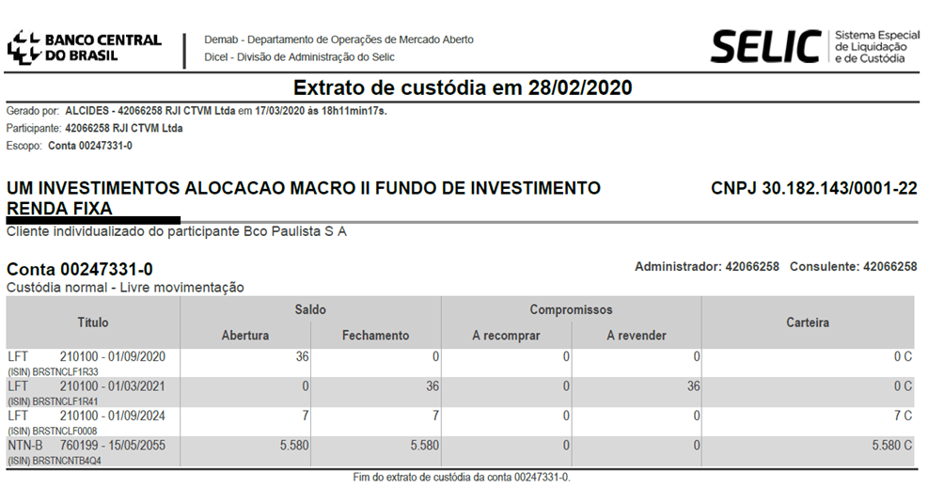
CRI MALUÍ
CONTEXTO TÍTULOS PÚBLICOS DIVERGENTES

Slide 16
CRI MALUÍ
LIQUIDAÇÃO DE INSTITUIÇÕES FINANCEIRAS
COMPARATIVO
Instituições financeiras no Brasil que enfrentaram dificuldades e foram liquidadas ou encerradas
Alguns Bancos enfrentaram problemas financeiros graves relacionados a irregularidades contábeis, deficiências de gestão, insuficiência de capital e problemas de governança corporativa. Como resultado, o Banco Central do Brasil (BCB), após intervenção, decretou a liquidação extrajudicial desses bancos assumindo o controle das instituições e nomeando liquidantes para administrar a liquidação ordenada dos ativos e passivos. Durante o processo, os ativos desses bancos foram vendidos ou transferidos para outras instituições financeiras. Alguns dos ex-diretores e executivos da instituições enfrentaram processos judiciais relacionados às irregularidades que contribuíram para a crise dos bancos.
A seguir, seguem alguns exemplos de Instituições financeiras que após a intervenção tiveram suas liquidações extrajudiciais decretadas: Banco Nacional (1995), Banco Econômico (SA) (1996), Banco Santos (2004), Banco Panamericano (Banco Pan) (2010), Banco BVA (Banco Votorantim) (2012), Banco Cruzeiro do Sul (2012).
O Banco Econômico (SA) é o caso mais antigo de um banco em regime especial de resolução no Brasil. Após 26 anos da liquidação extrajudicial, o BTG Pactual se comprometeu a adquirir o controle da instituição, aumentando seus investimentos na área de special situations focada na aquisição e recuperação de carteiras de créditos inadimplidos e compra de ativos financeiros alternativos.
Após pesquisas realizadas sobre liquidação de instituições financeiras, por encontrar apenas uma amostra de liquidação concluída, consideramos uma probabilidade de recuperação baixa e aplicamos um deságio de 97% no valor do ativo , de acordo com métricas de mercado.
DIVERGÊNCIAS
Divergência TMJ | R$ 13.962.342,20
Divergência MZL | R$ 1.440.509,46
Probabilidade de recuperação (Remota) | 3%
Total | R$ 462.085,55
PRAZO (anos)
Método Comparativo Banco Econômico | 26
Tempo total remanescente | 26
CÁLCULO
Selic atual | 12,75%
Valor presente | R$ 20.402,91

Slide 17
FUNDO BARCELONA

Slide 18
CRI MALUÍ
ESTRUTURA FIRF BARCELONA
Cotistas RPPS
Comite Investimento
Captação
de R$
DRIBLE REGULATÓRIO
O Cotista é vedado por regulação (antiga 3922 e atual 4963) a investir em classe de ativos não padronizados
Com essa vedação regulatória, o drible passa a ser através de veículos aderentes a regulação,
Nesse sentido é constituído um FIRF para captação dos Recursos ( R$ 50 milhões),
Os cotistas aportam os Recursos “permissividade regulatória”
Consultoria
Barcelona FIRF
Adaptação
Regulatória
Debênture Berkeley
Debênture Pacific
Debênture Columbia
ETAPAS DA OPERAÇÃO
Com aporte de recursos no BARCELONA, o gestor direciona os recursos para aquisição de crédito privado “debentures”
São constituídas empresas de prateleira S.P.E´s para emissão de debentures,
As empresas PACIFIC, BERKELEY e COLUMBIA emitem as debêntures e o BARCELONA com o recurso aportado pelos cotistas adquire as debêntures.
As SPE’s (“PACIFIC, BERKELEY e COLUMBIA”) agora capitalizadas adquirem cotas do INX SSPI.
O INX SSPI adquire precatórios/direitos creditórios.
Vício de origem
SPE
Berkeley
SPE
Pacific
SPE
Columbia
Cotas FIDC NP
Desenquadramento
FIDC NP SSPI
Precatórios

Slide 19
CRI MALUÍ
DEBENTURES RESTRIÇÃO REGULATÓRIA
ANÁLISE DA ESTRUTURA DAS DEBENTURES E GARANTIAS
As debêntures emitidas pela PACIFIC, BERKELEY e COLUMBIA, foram objeto de emissão privada e destinadas exclusivamente a um único investidor (como de praxe neste tipo de emissão), o BARCELONA.
O fundo teve início das atividades em 02/05/2014 com apenas 1 cotista, porém os investimentos foram se intensificando com a entrada de novos cotistas e a partir de junho de 2014, foram iniciados os investimentos nas debêntures, começando pela debênture emitida pela BERKELEY.
Neste momento cabe uma observação com relação ao BARCELONA e outra com relação as debêntures:
A Res. 3.922 em seu Artigo 14, limita a 25% o total de investimentos de um RPPS em um mesmo fundo, ou seja, visto que o fundo começou com apenas 1 cotista, este já começou desenquadrado com relação ao RPPS, posto que este, na qualidade de único cotistas, detinha 100% das cotas de emissão do INX SSPI;
Ao que pese as debêntures adquiridas pelo fundo tinham indexação ao CDI, correspondente a 130% da variação diária deste índice. Todavia, o lastro das debêntures é de precatórios/direitos creditórios, que por sua vez estão indexados ao IPCA. Ou seja, inicialmente já existe o risco de descasamento de taxas. Comparação simples entre 130%CDI e IPCA.

Slide 20
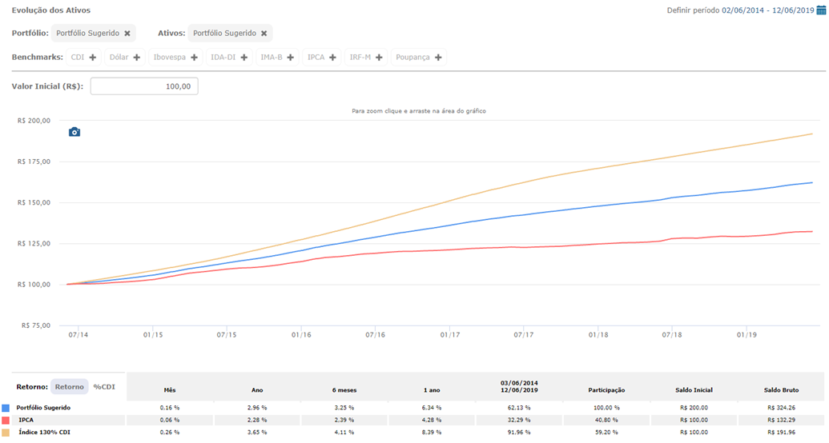
CRI MALUÍ
ANOMALIA CARTEIRA DO FUNDO
REPORT AO COTISTA E REGULADORES
Com essa estrutura, os reportes são extraordinários aos cotistas, no entanto, não é observado efeitos de anomalia:
Título: Debênture 01
Destinação dos Recursos: Aquisição de Cotas do INX SSPI BONDS FIDC NP
Volume da Emissão: R$ 20 milhões.
Data da Emissão: 15.mai.2014
Data de Vencimento Final: 28.dez.19
Espécie: com Garantia Real.
Garantia Fidejussória: Fiança
Prazo Total: 67 meses.
Tipo de Emissão: Privada
Carência: Bullet.
Remuneração: 130% do CDI
As outras duas debentures repetem as mesmas condições.
130 %
do CDI
COTA ARTIFICIAL

Slide 21
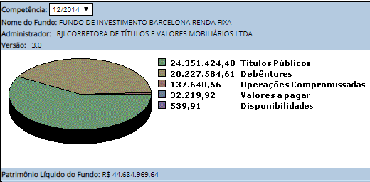
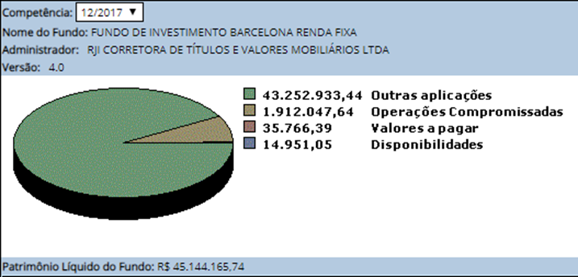
CRI MALUÍ
ANOMALIA CARTEIRA DO FUNDO
Foi identificado como ponto de anomalia no histórico do fundo, o aumento expressivo do número de cotistas 6 para 10, e a alteração na composição da carteira. Conforme se infere da composição das carteiras disponibilizadas no site da CVM, e abaixo destacadas, referentes aos anos de 2014 e 2017:
130 %
do CDI
COTA ARTIFICIAL
Captações de RPPS
Com essa arquitetura regulatória, e informe ao cotista, houve um volume de capitação maior, aderência de novos cotistas, em tese com enquadramento regulatório, ou seja, equação perfeita para aumentar os investimentos no fundo (consultores e distribuidores com produto vendável, sem observar a artificialidade e fragilidades dos ativos)

Slide 22
CRI MALUÍ
AGRAVAMENTO PROBLEMA
CONCLUSÕES
Hoje o Fundo se encontra em Processo de Liquidação
As discussões estão na justiça Civil, que de fato, não tem proximidade com o contexto regulatório RES. 4963,
Existe nomeação de perito contábil para apurações, no entanto, não tem proximidade com as diferenças entre Lastro e Preço dos precatórios,
E existe ainda, o risco do fundo ter que remunerar os detentores pretéritos das SPE´s na apuração do Perito quando da comparação Lastro e Valor dos ativos (potencial de monetização).

Slide 23
MEDIDAS INICIAIS
PLANOS DE LIQUIDAÇÃO
“EFICIENCIA E RESULTADOS PRATICOS”

Slide 24
PLANOS DE LIQUIDAÇÃO
Realizar imersão na estrutura do Fundo, bem como “pacote regulatório” (regulamentos, atas, histórico, e aderência a resolução 4963 etc)
Alinhar processo executivo com administrador, ter concordância e alinhamento na execução (ex.: convocação das assembleias, deliberações, registros, carteira, etc)
Montar diagnóstico e Plano de Liquidação (imperativo atender às exigências da CVM, enquadramento no âmbito da 4963), de forma a poder gerir o fundo sem estar enquadrado como S1, S2 ou S3
Considerar que a gestão deverá ter o apoio dos cotistas para toda e qualquer decisão sobre Ativos, cotas, fundos, monetização, reprecificação etc
Definir maturidade do plano de liquidação, gatilhos para PDDs e ativos residuais na liquidação do plano e amortizar e encerrar o Fundo
Realizar apresentação do plano de liquidação aos cotistas, reguladores (CVM, Anbima e Secretaria da previdência), elucidar diagnóstico e estratégia de Gestão, relatórios periódicos e reestabelecer governança e transparência
Manter em linha quórum das assembleias com maioria.
Organizar plano de monetização (pagamento de cotistas) com fluxo financeiro definido e coobrigação das investidas e sócios

Slide 25
ANALISE de PORTIFÓLIO
Fundos e ou Ativos em Default
Mapeamento
Histórico do Crédito
Risco Jurídico
Risco Econômico
Risco Compliance
Time line do início da operação até a presente data,
Identificação dos prestadores de serviço de cada período,
Valor do ativo inicial, ou cota de fundo, emissão primaria, CCI, CRI, Debenture, etc
Características da emissão ou regulamento se for fundo,
Organização de Atas, atos, e fatos relevantes, material que traga contexto histórico,
Calculo atualizado dívida, ou valor em carteira do ativo,
Ações Judiciais em andamento,
Dados básicos e histórico do processo,
Fase processual em que se encontra,
Resumo das principais decisões,
DPJ e Inversa, Devedores, Avalistas, Garantias etc,
Natureza e qualidade dos ativos e garantias,
Probabilidade de perda da ação Judicial,
Cenário de maturidade processual,
Riscos jurídicos adjacentes
Analise de dados da Empresa, Balanço, DFs, etc, (conclusivo)
Analise dos ativosgarantias exemplo imobiliários
Risco de crédito, quadro de Endividamento corrente (balanço e DFs),
Quadro de dividas, Trabalhistas, Tributarias Civis etc,
Capacidade de solvência empresas e sócios, Serasa e score de crédito,
Possibilidade de Falência ou RJ,
Definir maturidade estimada, fazer defesa econômica, probabilidade de monetização do ativo.
Advice devedores e sócios, partes relacionadas direta e indiretamente,
Riscos regulatórios (enquadramentos, planos de liquidação, liquidações sumarias, etc,)
Riscos Reputacionais, matérias, mídia, redes sociais, etc,
Checagem de partes relacionadas e prestadores de serviços e processos CVM, Anbima etc
Analise de PEPs, Listas de restrição Gov, PLD, Investigações?
Informações cadastrais, Junta comercial, CNPJ e CPF

Slide 26
GESTÃO de PORTIFÓLIO
Dashboard - Tela Conclusiva
Estratégia Gestão - Recuperação
Definição de probabilidades de recuperação,
Definição de prazos médios para Recuperação (Duration),
Definição valor mínimo e potencial máximo (R$),
Esforço Judicial (estratégia),
Esforço Negocial (estratégia),
Pressão Reputacional (estratégia),
Pressão Reguladores (obrigações fiduciárias),
Pressão partes relacionadas direta ou indiretamente (investigativo),
Recomendações técnicas e fundamentos jurídicos consubstanciados (base com materialidade de informação),
Definição de WayOut, monetização do ativo recuperado (montante, prazo e probabilidades),
Plano de Liquidação (quando estiverem nas premissas que indicam esse caminho),
Monitoramento do Ativo ( rotina operacional da equipe nomeada)
Monitoramento e interação com reguladores (risco e compliance + equipe)
Histórico do Crédito
Risco Jurídico
Risco Econômico
Risco Compliance

Slide 27
AMORTIZAÇÕES INDUSTRIA RPPS
CASCATA TMJ
IMA-B 1000 | 27.971.117,82
2020 | 21.789.999,30
2021 | 5.620.464,28
2022 | 300.000,00
2023 | 260.654,24
MZL | 56.386.380,94
2020 | 44.499.999,99
2021 | 11.511.380,96
2022 | 175.000,00
2023 | 199.999,99
TMJ | 130.438.889,45
2020 | 67.771.286,32
2021 | 46.884.889,61
2022 | 4.749.999,84
2023 | 11.000.000,00
TOTAL | 214.796.388,22
CASCATA TERRA NOVA
TERRA NOVA IMA-B | 700.000,00
2020 | 700.000,00
TERRA NOVA IMA-B II | 4.312.000,00
2020 | 3.932.349,84
2022 | 379.650,16
PREMIUM IMA-B | 10.000.000,00
2020 | 10.000.000,00
PRIME FI RF IMA-B | 26.800.234,64
2020 | 26.800.234,64
TOTAL | 41.812.234,64
CASCATA INX
BARCELONA FIRF | 2.690.000,00
2020 | 1.000.000,00
2021 | 570.000,00
2022 | 1.120.000,00
INX SSPI SENIOR | 1.850.000,00
2021 | 1.850.000,00
TOTAL | 4.540.000,00
CASCATA SÃO DOMINGOS
SÃO DOMINGOS FII | 66.500.000,00
2020 | 12.000.000,00
2021 | 20.500.000,00
2022 | 26.000.000,00
2023 | 8.000.000,00
TOTAL | 66.500.000,00
CASCATA ONE
MEZZANINE FIDC | 1.450.000,00
2022 | 1.450.000,00
ONE FIDC | 487.914,54
2021 | 73.612,43
2022 | 233.429,08
2023 | 180.873,03
TOTAL | 1.937.914,54
CASCATA CJP
CJP FIDC | 615.000,00
2021 | 615.000,00
TOTAL | 615.000,00
CASCATA PG3
PG3 FIM CP | 95.000.000,00
2021 | 40.000.000,00
2022 | 55.000.000,00
WHITE TIGER FIDC NP | 5.000.000,00
2021 | 5.000.000,00
WHITE TIGER FII | 18.776.151,85
2021 | 18.776.151,85
TOTAL | 118.776.151,85
TOTAL AMORTIZADO
2020 | 213.526.583,76
2021 | 163.327.886,70
2022 | 112.374.650,01
2023 | 27.160.654,23
TOTAL | 516.389.774,70
CASCATA MARTE
MARTE | 11.500.000,00
2022 | 10.000.000,02
2023 | 1.500.000,00
TOTAL | 11.500.000,00
CASCATA APOGEU
APOGEU FIDC | 4.100.000,00
2023 | 4.100.000,00
TOTAL | 4.100.000,00

Slide 28
DESAFIOS GESTÃO ATUAL
RPPS

Slide 29
Fundos ilíquidos “Problema Atual”
Gestores de RPPS não conhecem histórico passado e tem dificuldade de atuação sobre “estressados”,
Dificuldade em assembleias para votação, recorrência de cascatas sem soluções definitivas,
RPPSs em dependência de Consultoria, e podem existir divergências de interesses,
Boa parte dos ativos que estão desvalorizados a mercado ou valem zero, porém as carteiras não correspondem aos valor dos ativos,
Cascatas que precisam ser alteradas para novas estrutura de FIDC NP (aproveitar o evento ICVM 175), são muitas ações judiciais que permanecem nas discussões dos “defaults”,
Existe necessidade de Custeio para Fundos sem Caixa, Gestores de RPPS muitas vezes votam contrário ao custeio, e ações judiciais ficam em discussões de custas, etc, perdem o foco no objetivo principal (recuperações e indenizações),
Impossibilidade de entrega de ativos para RPPS, e legacy jurídico, RPPSs não tem como gerir cotas de empresas, ações judiciais, etc,
“Hiato” regulatório torna o mercado cíclico (mesmos gestores com nomes diferentes),
Qualificação de prestadores: consultorias, gestores, administradores, distribuidores (é necessária alteração de modelo regulatório)

Slide 30
Recomendações
Analise de regulamento e regulatório até o Fundo ou Ativo Final,
Adequação dos Investimentos à RES.4963 e Politica de Investimento do Instituto, checar os níveis permissivos das políticas de Investimentos RPPS, se estão aderentes em todos os níveis (cascata),
Avaliação dos quartis por classe de Fundo e natureza do Investimento, e adequar os incentivos de distribuição e consultorias,
Analisar a tese de Investimento aprovada em comitê, e verificar se o investimento final corresponde ao proposto inicialmente,
Checar arvores de relacionamentos diretos e indiretos até o ultimo nível (evitar conflitos de interesse e risco de compliance),
Checar veracidade de prospectos comerciais na distribuição dos fundos, checar prazos, e verificar rolagens nos monitoramentos (alerta)!!
Checar pretérito de consultorias, gestores, administradores avaliadores etc, (compliance)
Força de trabalho conjunta com reguladores (Associações, MP, CVM e Anbima).

